Slide 1
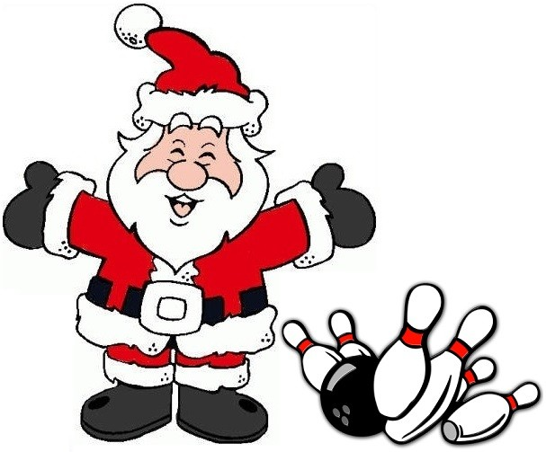
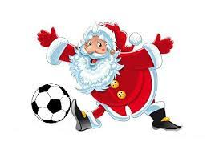
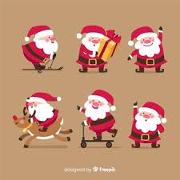
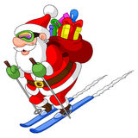
Mikołajki na
sportowo
6 grudzień 2019 Hala sportowa
Godz. 10-12 ul. Żołnierska 14
Zapraszamy na zajęcia
sportowo-rekreacyjne

